Slide 1
POSLOVNI NAČRT UP TEAM, d. o. o.
CIRIUS Kamnik

Slide 2
OPIS PODJETJA
UP TEAM, d. o. o. se ukvarja z:
izposojo rabljenih stvari za vsakdanjo rabo po načelu „knjižnice reči“ (neposredni prevzem/vračilo in po spletu).
S svojimi dejavnostmi ustvarjamo prihodke in ustvarjamo delovna mesta za mlade s posebnimi potrebami, prav tako pa sledimo modernim družbenim trendom sobivanja in zmanjševanja obremenitev okolja (večkratna uporaba oz. souporaba stvari za vsakdanjo rabo).

Slide 3
OPIS IZDELKA/STORITVE
V podjetju TEAM d. o. o. smo oblikovali blagovno znamko KAMNIŠKA ROPOTARNICA.
Pod omenjeno blagovno znamko izposojamo izdelke za vsakdanjo rabo (po načelu knjižnične izposoje).
Stvari izposojamo neposredno (kar trenutno zaradi korona ukrepov ni mogoče) in po spletu.
Sodelujemo tudi v projektu Socialna vključenost v lokalno okolje (SVLO), ki se financira iz evropskih sredstev.

Slide 4
PRODAJA – prodajni trg, prodajni potencial
Učno podjetje TEAM, d. o. o. v prvi fazi deluje v lokalnem okolju.
V prvi fazi poslovanja smo se osredotočili na področje občine Kamnik in nekaterih sosednjih občin (Komenda, Mengeš, Trzin, Domžale, Lukovica).
V primeru, da bo naša dejavnost uspešno zaživela, bomo odprli poslovalnice v drugih krajih (pod lokalno blagovno znamko; npr. Domžalska ropotarnica).

Slide 5
PRODAJA – konkurenca, pozicioniranje
KONKURENCA – izposojo rabljenih stvari za vsakdanjo rabo imajo v Sloveniji v Ljubljani (Knjižnica reči v Savskem naselju).
POZICIONIRANJE – S svojimi aktivnostmi želimo, da nas naši kupci prepoznajo kot družbeno odgovorno podjetje, ki omogoča osebam z različnimi oviranostmi zaposlitev in vključitev v okolje, hkrati pa odgovarjamo na okoljske izzive pretirane potrošnje ter želimo spodbujati lokalno sobivanje.

Slide 6
PROMOCIJSKI NAČRT
GLAVNO PROMOCIJSKO SPOROČILO – s svojimi aktivnostmi želimo potrošnike in širšo javnost ozavestiti o uporabi stvari za vsakdanjo rabo na okoljsko odgovoren način.
Ključno sporočilo: Okoljsko odgovorna SOUPORABA stvari za vsakdanjo rabo, ki hkrati spodbuja tudi kakovostnejše SOBIVANJE (druženje, izmenjava izkušenj, pomoč drugim itd.).
KOMUNIKACIJSKI KANALI – izdelali bomo radijski oglas in katalog ter druga gradiva.

Slide 7
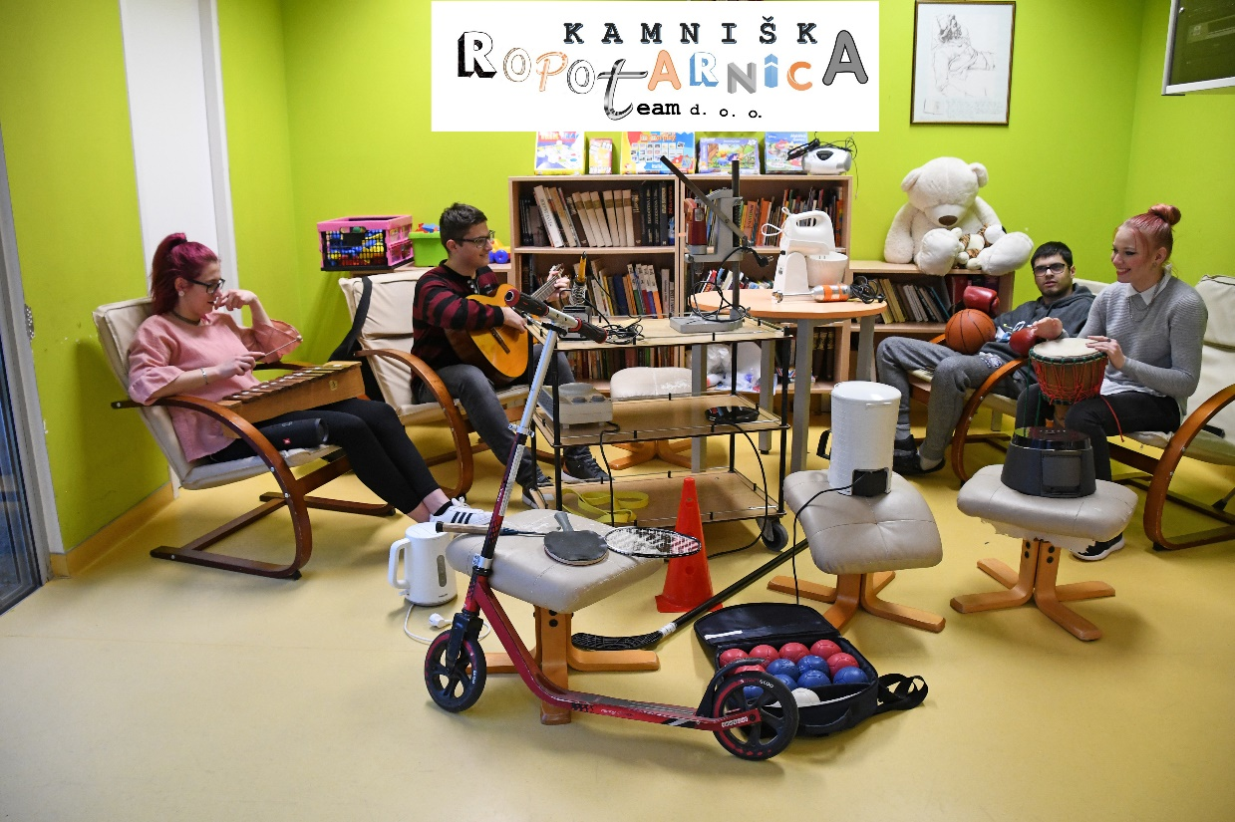
ZAPOSLENI
V učnem podjetju TEAM, d. o. o., bi bili 4 zaposleni (eden za polni delovni čas in trije za polovični delovni čas):
direktor, računalnikar in poslovni sekretar v eni osebi – poln delovni čas,
trije delavci, ki skrbijo za nabavo, skladiščenje in izposojo (vsi trije za 3 ure dnevno).*
* Izposojevalnica bi bila odprta 9 ur dnevno.
Računovodstvo vodi zunanji računovodski servis.

Slide 8
FINANČNI NAČRT (1)
Lastniki podjetja so vsi zaposleni (lasten kapital), v primeru razširitve aktivnosti bodo k dokapitalizaciji povabljeni dosedanji lastniki in tisti posamezniki/podjetja, ki bodo v polnosti podpirali poslanstvo našega podjetja, izjemoma bomo najeli tudi posojilo pri banki.
Iskali bomo tudi možnosti alternativnih načinov financiranja za mlada inovativna in okoljsko odgovorna podjetja.

Slide 9
FINANČNI NAČRT (2)
Za obvladovanje stroškov podjetja in s tem racionalno poslovanje je odgovoren vsak zaposleni, vsak večji nakup, ki ni povezan z rednim poslovanjem, mora odobriti večina zaposlenih (vključno z direktorjem), izhajajoč iz dejstva, da naš poslovni model predvideva lastništvo vseh zaposlenih.
Ocena mesečnih stroškov poslovanja za 4 osebe (plače, tekoči stroški v zvezi s prostorom – elektrika …, poraba drobnega inventarja, računovodstvo) znaša 3.900 EUR.*
* Prostori so lastniški in plačevanje najemnine zato ni potrebno. Ocena ne vključuje nakupov izdelkov za izposojo (ter nakupov izdelkov za prodajo v primeru morebitne razširitve dejavnosti).

Slide 10
FINANČNI NAČRT (3)
Naši izračuni kažejo, da trenutno ne bi dosegli dovolj prihodkov iz naslova izposoje, zato razmišljamo tudi o dopolnilni dejavnosti, to je prodaji rabljenih stvari.

